Slide 1
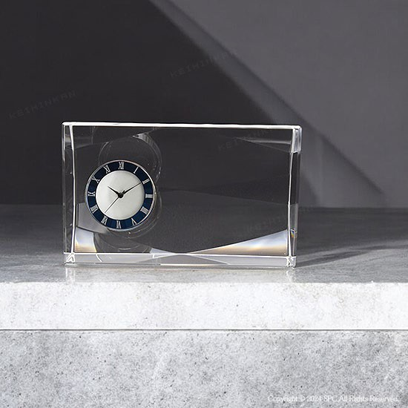
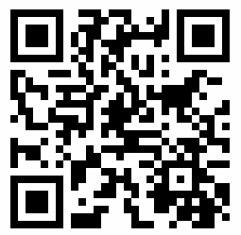
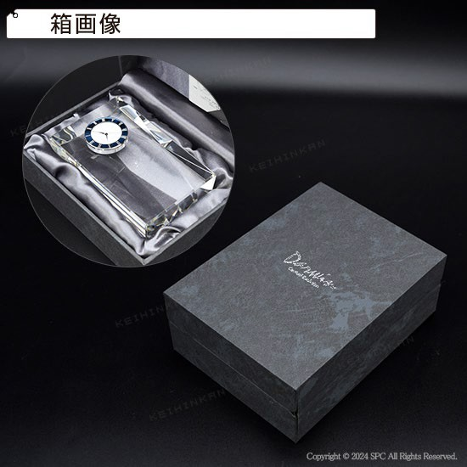
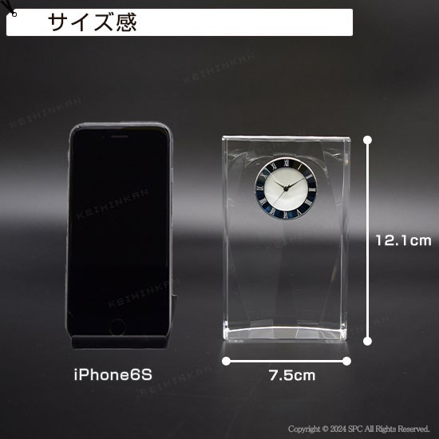
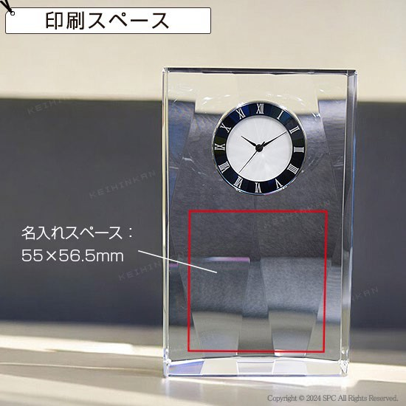
提案書（ 商品情報 ）
(会社名）
TEL：（電話番号）
Angle Time -アングルタイム- C | 縦横どちらでも使用できるデスクアクセサリー 時計はセイコープレシジョンムーブメント使用
QRコードから商品ページをご覧頂けます
商品ID | 940C1159
販売価格 | 25,300円
注文可能数 | 1個～
セット内容 | Angle Time -アングルタイム- C ×1
色 | 画像参照
サイズ | 本体：121×75×35mm、木製化粧ケース：約165×125×63mm、重量：約630g
生産国 | -
材質 | 光学ガラス
パッケージ | 木製化粧ケース入
名入れ | ※印刷方法：2Dレーザー彫刻、サンドブラスト彫刻、ダイレクトプリント ※名入れ箇所：本体 ※名入れスペース：55×56.5mm ■文字加工代無料
在庫は流動的で、価格は暫定値です。決定前に必ず在庫確認と正式なお見積りをご依頼ください。

